Slide 1


MEDIActive Youth: Informing the Balkans
Навигирање низ лавиринтот на лажните вести
Разбирање на дезинформацијата и мисинформацијата

Slide 2

Во денешниот дигитален свет, разликувањето меѓу факти и измислици е од суштинско значење.Оваа презентација ќе ти помогне да препознаеш „лажни вести“ и да ја разбереш разликата помеѓу дезинформација и мисинформација, нудејќи практични алатки за проверка на информациите и процена на нивната доверливост.

Slide 3
Цели на учењето
Дефинирај ги клучните поими
Идентификувај примери
Примени алатки за проверка
Разбери што претставуваат лажни вести, дезинформација и мисинформација, и како се разликуваат меѓусебно.
Препознај реални случаи на дезинформација и мисинформација во медиумите.
Користи практични алатки и техники за проверка на информации и процена на нивната доверливост.
Со совладување на овие вештини, ќе станеш покритичен и посвесен потрошувач на информации во сè покомплексниот медиумски свет.

Slide 4
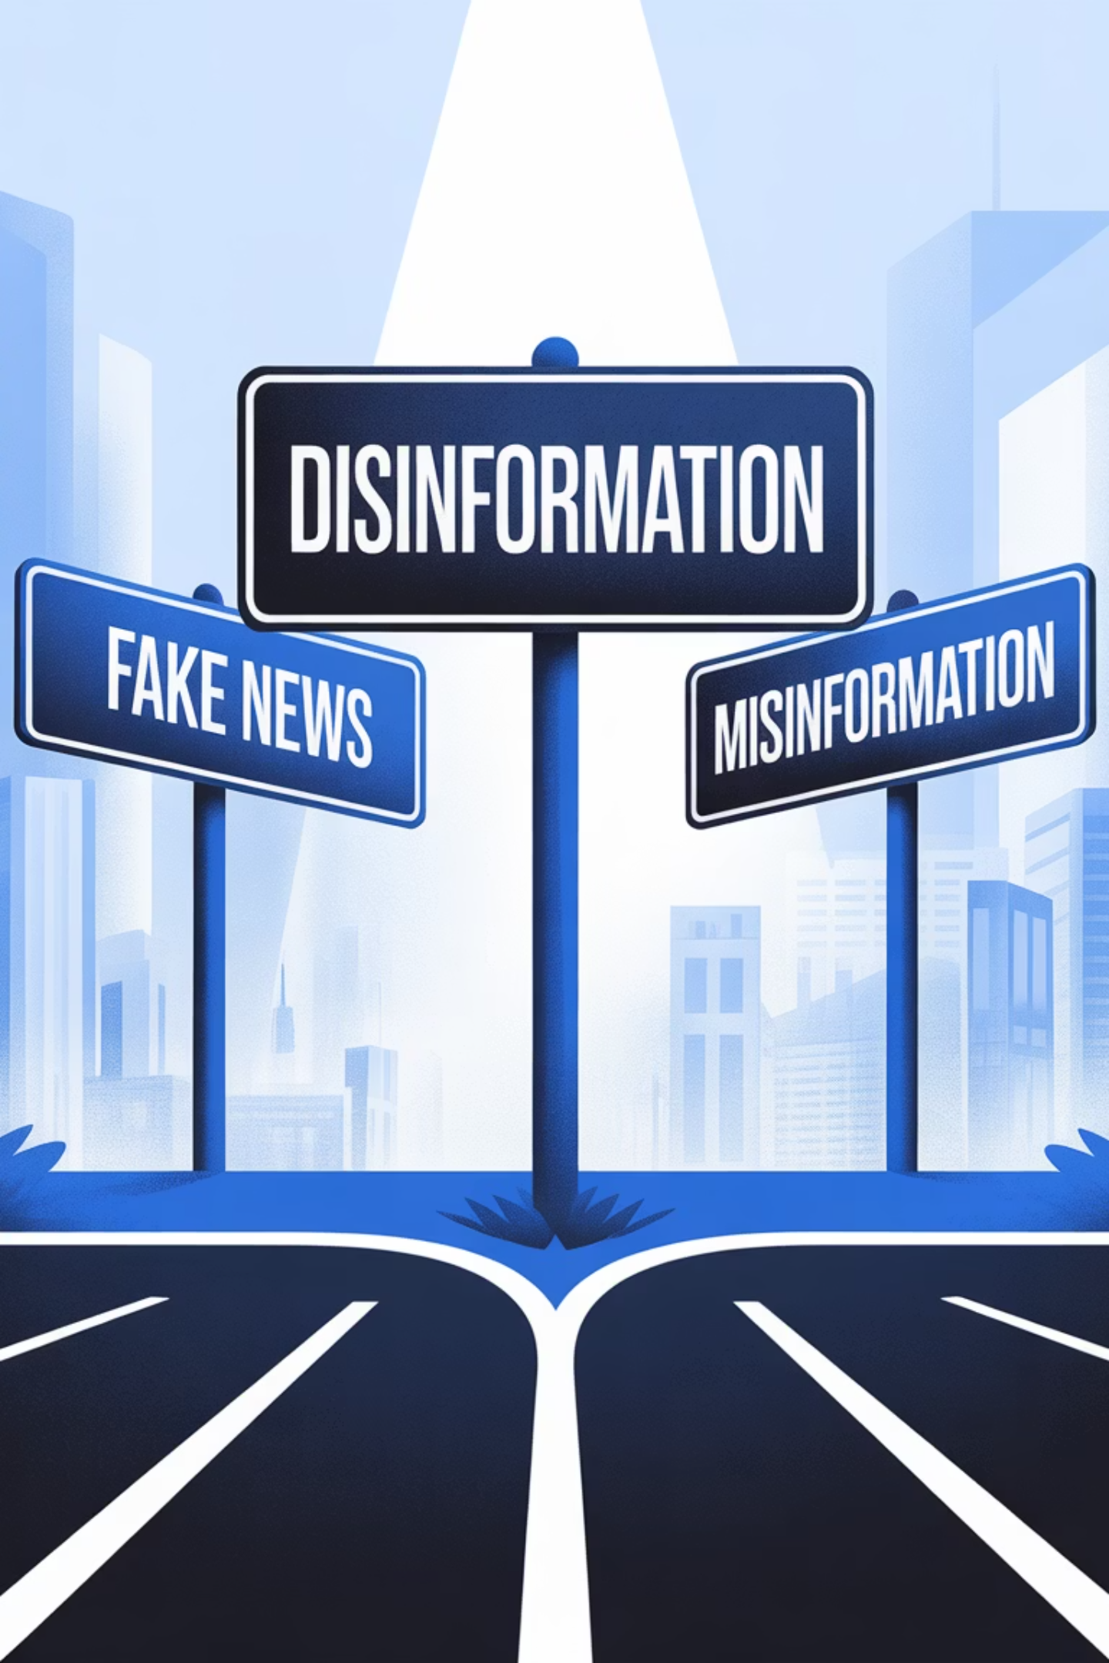
Разбирање на терминологијата
Лажни вести
Дезинформација
Неточни или измислени информации претставени како вистински вести. Може да се шират преку традиционални медиуми или социјални мрежи.
Лажни информации што намерно се создаваат со цел да измамат или манипулираат со јавноста.
Мисинформација
Неточни информации што се споделуваат без намера за штета — најчесто поради грешка или недоразбирање.

Slide 5
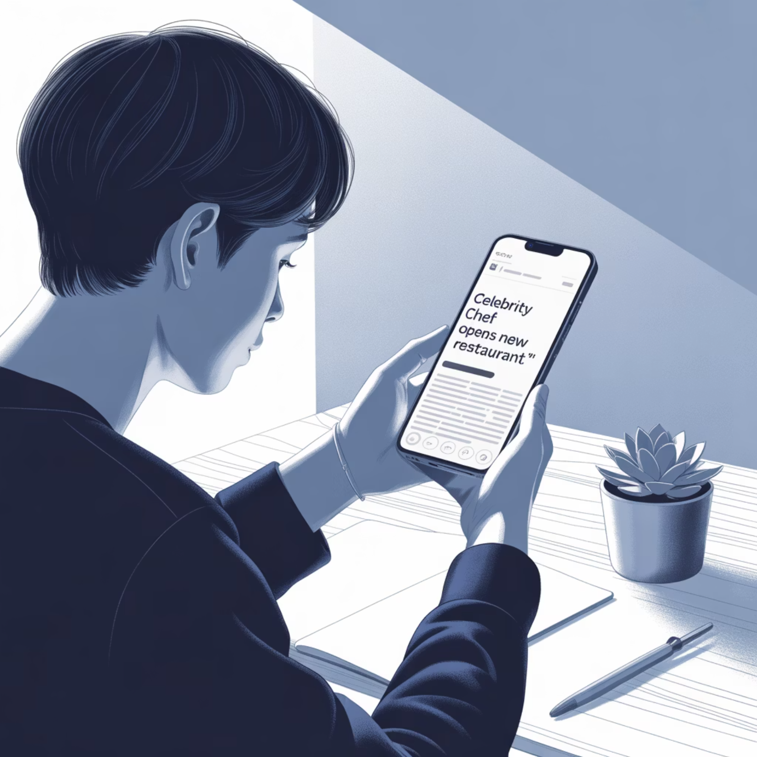
Пример
Гласина за промена на кариера кај позната личност
Како мисинформација: Гласина споделена без проверка на фактите дека позната личност ја напушта својата кариера за да започне нов бизнис.
Како дезинформација: Иста таква приказна, но намерно создадена со цел да се промовира неповрзан производ, користејќи го името на познатата личност.
Клучната разлика лежи во намерите зад неточната информација.

Slide 6



Зошто луѓето создаваат и споделуваат лажни вести?
Финансиска добивка
Политичка агенда
Забава
Создавање лажни вести за привлекување кликови и остварување приход од реклами.
Користење дезинформации за влијание врз јавното мислење или манипулирање со изборни резултати.
Сатирични вести што понекогаш можат да бидат погрешно разбрани како вистински, ако не се јасно означени како такви.
Размисли за неодамнешен пример кога си наишол/а на лажна информација. Дали таа била споделена намерно или по грешка? Што можело да биде мотивот за нејзиното создавање?

Slide 7


Предупредувачки знаци: Како да препознаеш лажни вести
Сомнителни извори
Информации што доаѓаат од непознати или недоверливи извори, или од медиуми познати по сензационализам
Претерени наслови
Наслови како „Шокантно!“ или „Неверојатно!“ создадени за да привлечат внимание, а не за да информираат
Емоционално набиен јазик
Содржина што има за цел да предизвика гнев или страв често користи
емоции за манипулација со читателот.
Недостиг на докази
Недостасуваат извори, референци или конкретни докази што ги поткрепуваат
тврдењата во статијата

Slide 8


Студија на случај: Дезинформации за COVID-19
За време на пандемијата, гласини за „чудотворни лекови“ против COVID-19 широко се распространуваа на социјалните мрежи.
Како дезинформација:
Како мисинформација:
Тврдења создадени од поединци со цел да продадат одредени производи
Добронамерно споделување од луѓе кои верувале во непроверени лекови
Намерно фабрикувани „истражувања“ или „исповеди“.
Погрешно толкување на научни истражувања
Координирани кампањи за поткопување на официјалните здравствени препораки
Споделување традиционални или културни лекови без намера за штета

Slide 9

Практични алатки за проверка на информации
Веб-страници за проверка на факти
Користи страници како Faktograf (Хрватска) или Raskrikavanje (Србија) за да провериш вести и тврдења.
Обрнато пребарување на слики
Користи Google Reverse Image Search или TinEye за да провериш дали сликата е изменета или извадена од контекст.
Проверка на изворот
Следи ја информацијата до нејзиниот оригинален извор. Ако не може да се поврзе со доверлив извор, биди скептичен

Slide 10
Практична примена: Анализа на лажна вест
„Чудотворно овошје пронајдено во Албанија ги лекува сите болести!“
Предупредувачки знаци во статијата:
Прашања што треба да си ги поставиш:
Исклучителни тврдења без научни докази
Кој ја објавил оваа статија?
Анонимни извори („еден жител“, „локален земјоделец“)
Дали се наведени веродостојни научни истражувања?
Елементи на теорија на заговор („Големата фармацевтска индустрија не сака да дознаете“)
Може ли оваа информација да се потврди од други извори?
Зошто „чудотворниот лек“ не би бил широко објавен ако е вистинит?
Емоционално набиен јазик („чудо“, „волшебен лек“)
Кој би можел да има мотив да ја создаде оваа приказна?
Нема потврда од надлежни институции или експерти

Slide 11
Твоја чек-листа за откривање лажни вести
1
2
3
Провери го изворот
Провери го насловот
Вкрсти информации
Кој ја споделува оваа информација? Дали е доверлива новинска организација или непозната веб-страница?
Дали има цел да те шокира или исплаши? Дали навистина одговара на содржината на статијата?
Дали можеш да ја најдеш истата вест и на други доверливи страници? Дали повеќе извори ја потврдуваат?
4
5
Побарај докази
Користи проверувачи на факти
Дали има наведени извори или конкретни докази за тврдењата? Дали се цитирани експерти по име?
Дали си ја проверил информацијата преку сигурна страница за
проверка на факти?
Запомни: Да бидеш информиран значи да бидеш критичен! Со примена на овие алатки и техники, можеш да се заштитиш од заблудувачки информации на интернет.

Slide 12

Прашања?
Ви благодариме на вниманието!

